Slide 1
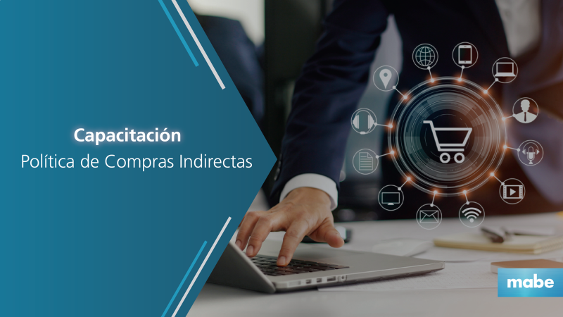
Actualización 2024

Slide 2
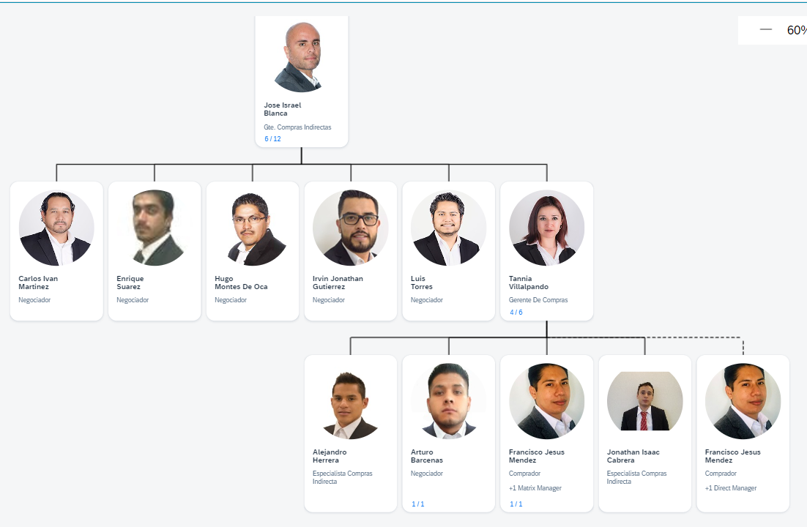
Indirect Structure
Corp Indirect Mats
6 Negotiators
Palmas
1 Procurement Manager
3 Buyers
1 Analyst
Industrial Area
10 Buyer
Reporting to materials managers (each mfg site)

Slide 3
Indirect Materials
IMCTO
Categories
Energy & Utilities
Electricity
Natural Gas
Material
Lift Trucks Service
Production water
Luis Torres
Services
Personal transportation
Surveillance
EHS Equipment
Personal services
Scrap recolection
Calibration
etc
Carlos Martínez
MRO
Production consumables
Electric material
Spare parts
Hand Tools
Hardware
Store cleaning supplies
Lubricants
Chemicals
Dunnage, Packging
Irvin Gutiérrez
OEM
OEM’s Refacciones
Hidráulico & Neumático
Moldes y Troqueles
Refacciones para-Moldes y Troqueles
Punzones, Matrices, Perfiles
Htas. Corte
Maquinados
Calibración y Medición
Hugo Montes O
Infraestructure
Tooling
Machinery
Facilitie repair services
Contrators
Autonomation
Assets
Redes Incendio
Capex
Enrique Suárez
Commercial
CDRs
Stationery
Furniture and office equipment
Events
Marketing
Indirect commercial materials
Sales
Service Post Sale
Tannia Villalpando
Negociator
Indirect Policy
IT, Shipments, Corp Real States, Travel, Some Professional Services
Manage for each área (IT, HR)

Slide 4
Política de compras indirectas
Golden rules
Toda compra debe de estar sustentada por una OC en sistema y con el proveedor de acuerdo con su Commodity.
Toda compra se tendrá que realizar con proveedores dados de alta y con addenda validada, previamente autorizados por el área compras.
Cualquier OC debe estar respaldada por cotización, contrato, acuerdo comercial o justificación según aplique, formal, por escrito (formatos no editables) y adjunto como respaldo en SRM (SAP).
No se entregará por parte del proveedor ningún producto o servicio si no existe de por medio una OC autorizada.

Slide 5
Política de compras indirectas
Proceso
Generación de OC, adjuntando respaldos a SAP
Autorización de OC en SAP por autorizador del CC/PEP/OI
Cotizaciones por parte de compras con proveedores activos
Generación de SP en SAP, detallando lo solicitado
Requerimiento especifico por parte del usuario
Proveedor entrega servicio/ producto hasta contar con OC
Proveedor factura y recepciona con fecha posterior a OC
CxC contabiliza y manda a pago

Slide 6
Política de compras indirectas
Actualización 2023
Compras menores a USD 500 o su monto equivalente, una sola cotización, entre USD 500 y USD 3,000 o su monto equivalente deberán contar con 2 cotizaciones, y para montos mayores a USD 3,000 se debe tener al menos 3 cotizaciones. Cualquiera que sea el caso deberá de subirse a SAP como respaldo de la OC.
No se requieren cotizaciones cuando exista un contrato, acuerdo o convenio negociado por parte del Corporativo de Indirectos. Pero se tendrá que subir a SAP como respaldo de la OC. (En caso de contrato se colocará el # de contrato en PACTUM).
Las compras por un monto mayor a USD 150,000 deberán ser consideradas en un proceso de licitación, el cual deberá estar validado por finanzas CDV.
Informar al requisitor el tiempo de entrega del producto/servicio comprometido por el proveedor, para que este pueda colocarlo en la Solicitud de Pedido en sistema (deberá coincidir con la cotización).
Rol como ALMACEN (Industrial) Es el único conducto para recibo y custodia de materiales, bienes y/o servicios, los cuales deben ser entregados por los proveedores con la documentación correspondiente.
Rol como (Recepción Comercial).En caso de servicios intangibles, realizar el formato de recepción para servicios intangibles
Recepción En el caso de servicios intangibles se debe presentar orden de compra y factura con la firma del usuario y Gerente del Área de acuerdo con el trabajo realizado. (Ej. Trabajos en planta=Gerente, mantenimiento, eventos, movimientos de máquinas, capacitaciones, etc.).

Slide 7
Política de compras indirectas
Actualización 2023
Recepción Comercial: Una vez concluido el servicio o entregado el producto, es obligación del Proveedor, subir la factura al portal y mandar la información completa (orden de compra, PDF de factura, pantallas de factura en el portal, remisión con fecha, nombre y firma de conformidad quien recibió el producto servicio, así como el formato de recepción para servicios intangibles. “Ver Anexo 10.6 Recepción de Intangibles”
Recepción plantas: Al momento de recibir material bienes o servicio se deberá solicitar la factura firmada y/o sellada por el usuario o responsable del área solicitante y el formato de recepción (anexo) por el usuario o responsable del área solicitante.
En caso de tratarse de una compra indirecta entre filiales no se requerirán cotizaciones.
Todas las compras deben contar con las autorizaciones necesarias de acuerdo con el monto
conforme al punto 5.7 de esta política.

Slide 8
Actualización 2023
Comité de compras
Se aplicará para compras de proyectos integrales de infraestructura de planta donde la suma de este sea mayor a 100,000 USD de indirectos CAPEX-OPEX (obra civil-construcción, instalaciones electromecánicas, compra e instalación de activos relacionados con la infraestructura-manufactura, integración y automatización, proyectos Lean, y aquellas que sean definidas por la Gerencia de Compras Indirectas).
El usuario es responsable de solicitar comité al Negociador y generar la presentación de acuerdo con el proceso del comité.
El Comprador se asegurará de tener el visto bueno del comité para generar las órdenes de compra relacionadas con el proyecto.
El Negociador de Indirectos, validará si el proyecto aplica para comité y se asegurará del cumplimiento de los requisitos para llevarlo a cabo con la frecuencia que se defina.

Slide 9
Actualización 2023
Proveedores especializados
Para uso de proveedores que brinden servicios especializados, el usuario y comprador deberán apegarse además a la política de Proveedores de Servicios Especializados.
  Todo aquel servicio que implique la entrada de personal del proveedor a laborar dentro de nuestras instalaciones
Las negociaciones por servicios especializados se deberán llevar a cabo en conjunto con la Gerencia Corporativa de Compras, debiendo estar bajo un contrato generado por el área Legal especificando la no responsabilidad laboral por parte de Mabe.
Ejemplos: Transporte, servicio de limpieza, servicio de vigilancia, etc.

Slide 10
Compras TI
Compras software y hardware
Toda compra de algún articulo de TI que NO vaya a ser ocupado para un tema de promoción/promocional (usb, bocinas, pantallas, etc.), tiene que pasar directamente por TI. Si TI da el Vo. Bo (Gerencia de Infraestructura Corporativa )., de que la compra sea por medio del equipo de compras indirectas, es necesario un correo confirmado esta información (mismo que se sube en la OC como respaldo).
Cuando existan fallas de infraestructura tecnológica deben ser autorizadas por la Gerencia de Infraestructura Corporativa a partir de 10,000 USD.
Las compras de equipo de tecnología, así como desarrollos internos de TI serán revisadas y negociadas por el área de Tecnología de la Información, quien podrá solicitar el apoyo del Área de Compras para realizar una mejor negociación en caso de ser conveniente.
}
Las negociaciones, acuerdos generados y selección de proveedores deben hacerse en conjunto entre las áreas de Tecnología de la Información y COE, asegurando que se tuvo una evaluación previa para definir al proveedor elegido. En todo momento se podrá solicitar el apoyo del área de Compras para
realizar una mejor negociación en caso de ser conveniente.
Durante los proyectos debe existir un Comité Directivo, conformado por la Dirección de TI, la Dirección del COE y el o los Directores Asociado(s) al proyecto implementado. Este Comité apoyará en la selección del Proveedor de acuerdo con la evaluación generada por el Líder del proyecto, el Gerente COE y el Gerente TI responsables.
SERVICIOS Y CONSULTORÍA EN PROYECTOS DE TECNOLOGÍA DE LA INFORMACIÓN / COE

Slide 11
Política de compras indirectas
Contratos
Las compras que superen $250,000 USD por Proveedor, serán evaluadas por el equipo de Compras Indirectas Corporativo para definir si estas requieren un contrato o un acuerdo comercial.
Una vez cerrada la negociación con el proveedor será el usuario interesado quien deba acercarse con Jurídico para darle seguimiento a la formalización del contrato, considerando que no podrá generar una orden de compra hasta tener el contrato liberado.
Todos los contratos deberán ser autorizados por el Área Legal.
✓ Los servicios que requieren contrato sin excepción son:
• Proveedores Especializados.
• Recolección de Scrap. • Agencias de investigación de mercados.
• Rentas de bienes inmuebles. • Servicios de TI en la nube.
• Servicios de seguridad, limpieza, comedores. • Servicios de TI y comunicación.
• Sistemas periféricos (satelitales). • Renta de Montacargas.
• Transporte de personal. • Implementación de Sistemas de tecnologia de la información.
• Agencias de medios. • Servicios de Consultoría
*Las licencias de Software serán evaluadas por Infraestructura Corporativa quienes definirán la necesidad de un contrato.

Slide 12
Actualización 2023
Sistema cerrado
Para la solicitud del pedido durante los fines de semana o periodo de cierre, será posible autorizarlo vía correo por parte del gerente corporativo de compras y el gerente del área solicitante, comprometiéndose a generar la SP en cuanto se abra sistema.
Cualquier excepción o petición especial deberá ser evaluada por el Gerente de Compras de cada operación y éste según sea el caso evaluará la necesidad de autorización del gerente general o director, gerente financiero y/o VP del área por medio de un correo.
En Ambos casos se subirán los correos de respaldo al sistema al momento de la generacion de la OC.

Slide 13
Política de compras indirectas
“IMPORTANTE”
La vigencia de las órdenes de compra es de 30 días.
Las cotizaciones deben estar vigentes y en PDF, cada proveedor marca el tiempo de vigencia en la misma. Si no está vigente no podrá ser liberada la OC.
Queda estrictamente prohibido cerrar órdenes de compra de materiales o servicios no recibidos.
Toda cotizacion y OC deben de realizarse con proveedores que estén dentro de su Commodity.
Todas las cotizaciones, convenios, # de contrato y respaldos de la compra deben cargarse a SAP por parte de compras.
Recordar que el proceso de compras es una responsabilidad compartida, hasta el cierre de esta (usuario-compras).
En caso de que el proveedor solicite información de sus pagos, indicarle que lo puede consulte directo en el portal https://collaboration.mabempresa.com/irj/portal poniendo en copia a compras.
Si cualquier proveedor notifica algún cambio de (correo electrónico, cuenta bancaria, razón social, accionistas), se debe notificar a compras para realizar el cambio en sistema por parte del Negociador.

Slide 14
Alcance y Actividades ACTUALES relacionadas con Negociación
Usuario
Qué SI debe hacer, relacionado con COMPRAS
Experto técnico que valida la solución y al proveedor
Generación de Solicitud de Pedidos
Solicitud de cotizaciones a proveedores aprobados a través del Comprador y/o Negociador
Ingresa facturas al almacén
Participar en la selección de proveedor
¿Quienes? AMES, RH, MTTO, MFRA, INGRIA
Qué NO debe hacer, relacionado con COMPRAS
Negociaciones en temas comerciales
Contratos
Licitaciones
Acuerdos comerciales
*Análisis realizado con RH y Compras Indirectos

Slide 15
Alcance y Responsabilidades ACTUALES
Comprador
Negociador
Generación de Pedidos y Órdenes de Compra
Solicitud de Cotizaciones y negociaciones con proveedores NO estratégicos, spot.
Asegurar que la proveeduría y usuarios cumplan con el proceso operativo de compra
Depuración de facturas en VIM
Capacitación y comunicación operativa a proveedores
Soporte a los usuarios en planta en el proceso de compra
Generación de la Estrategia de Compra por Categoría
Generación de Contratos y Acuerdos Comerciales con proveedores estratégicos
Definir y Controlar Precios
Gestión de Licitaciones
Evaluación, Selección y Alta de Proveedores
Capitalización de Ahorros
Soporte a las áreas de compras de indirectos de las operaciones y usuarios

Slide 16
Cualquier desviación al proceso de compras
indirectos, se aplicará sistema de consecuencias
RH SISTEMA CONSECUENCIAS
2ª Reincidencia
O
Faltas Graves
Terminación de la relación laboral
Rescisión
Aplicación de medidas disciplinarias
Suspensión
Etapa de confrontación
Reporte
Etapa de exhortación
Amonestación
Entrevista laboral
Etapa de diálogo y sensibilización

Slide 17
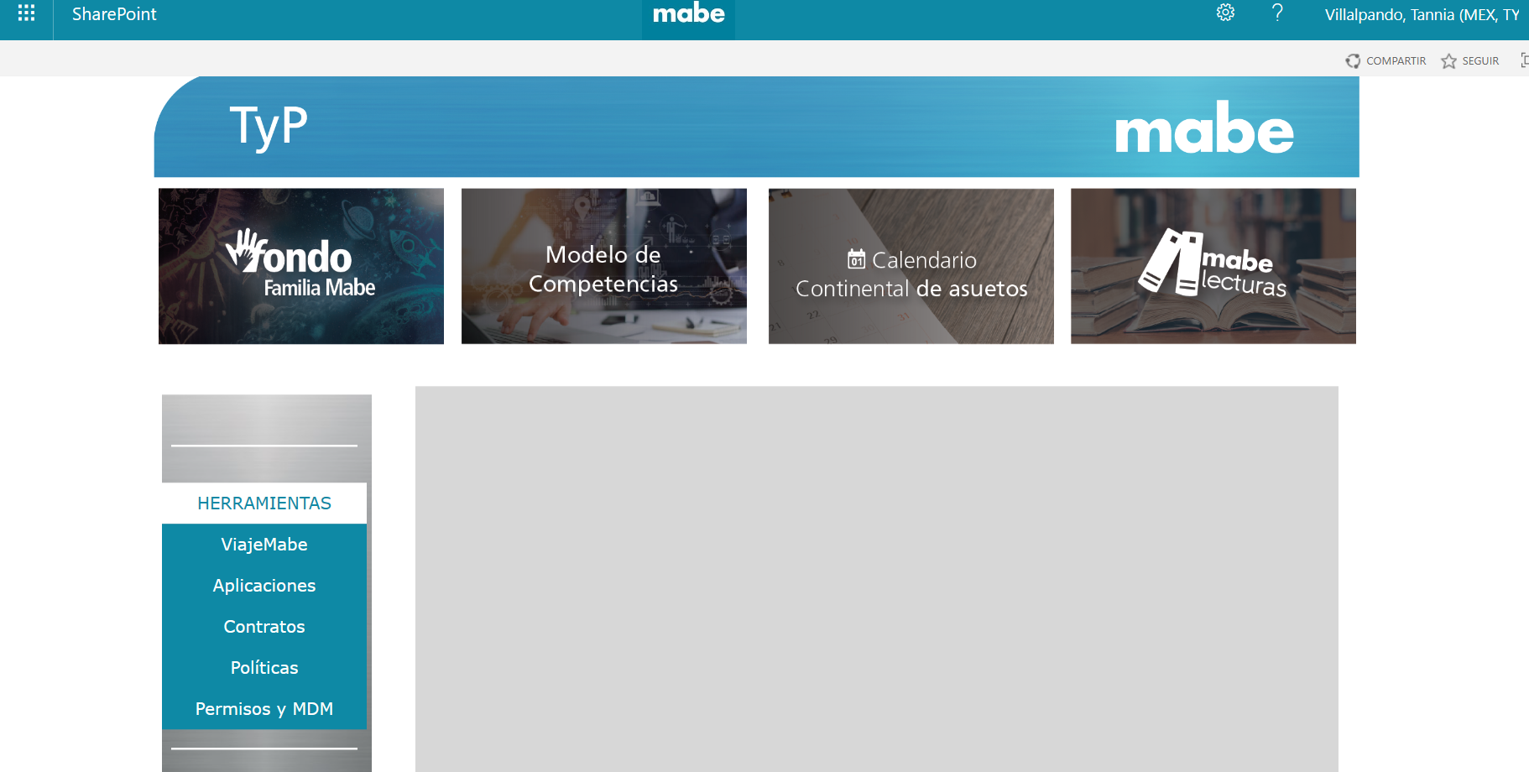
Política de compras indirectas
¿Donde la encuentro?

Slide 18
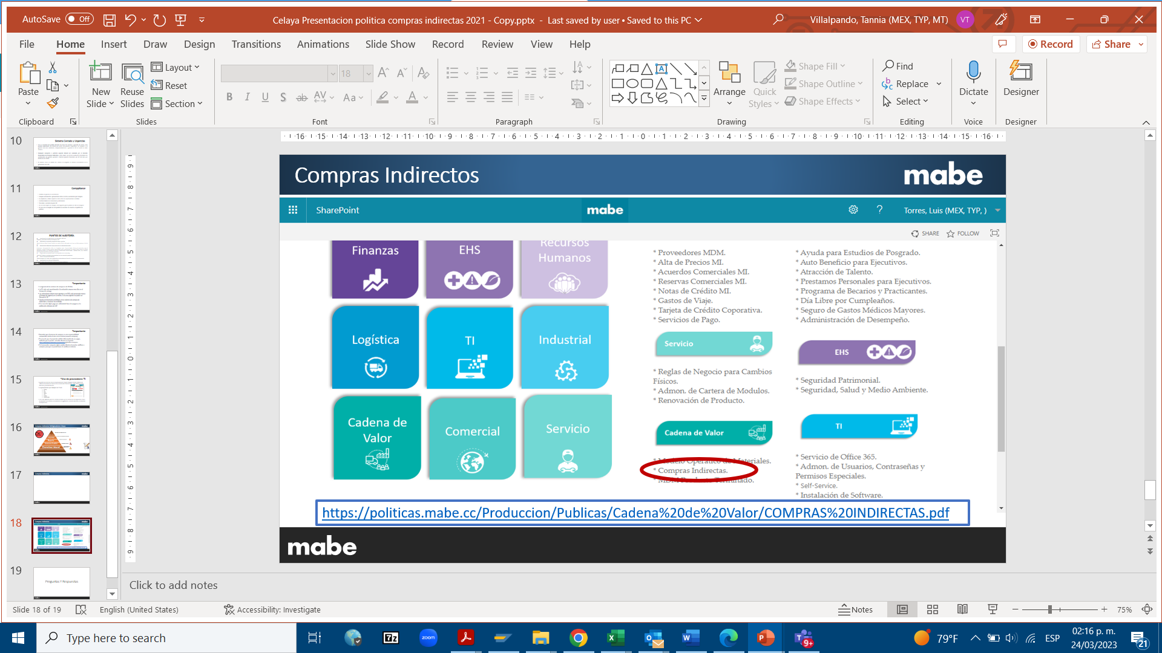
Política de compras indirectas
¿Dónde la encuentro?
https://politicas.mabe.cc/Produccion/Publicas/Cadena%20de%20Valor/COMPRAS%20INDIRECTAS.pdf

Slide 19
Política de compras indirectas
¡GRACIAS!

